Slide 1
MASCOT:
Decent, Landing and on-Asteroid Activity
Ralf Jaumann and MASCOT Team

Slide 2
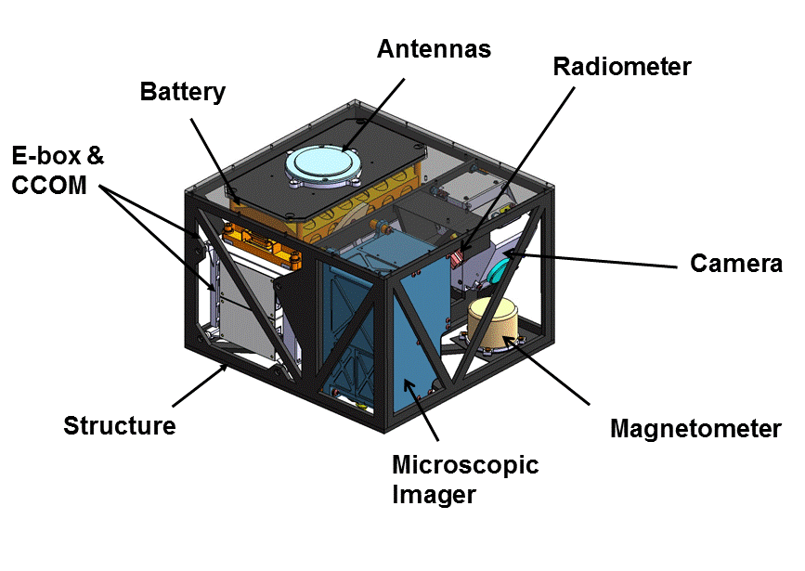
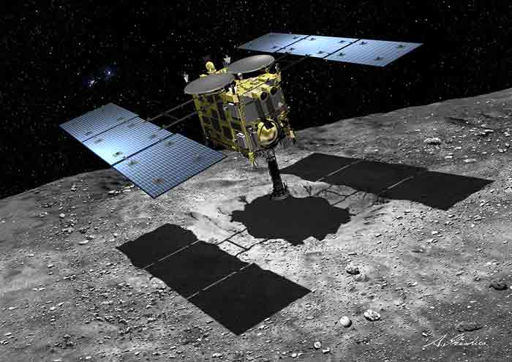
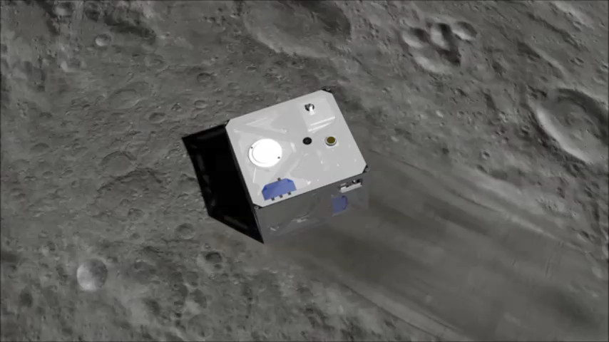
Hayabusa2/MASCOT – Summary
Major general topics:
understand the origin and evolution of the solar system by studying asteroid Ryugu: sample-return mission Hayabusa2 and lander MASCOT
MASCOT is bridging orbiter to lab resolutions: experiments from DLR (CAM, MARA), TU Braunschweig (MAG), and CNES (MicrOmega)
MASCOT is a cooperation with DLR, CNES
and JAXA
Highlights of MASCOT:
landing on Ryugu at October 3, 2018
first lightweight (10kg) mobile low gravity
lander
serves as a ‘reconnaissance and scouting’
vehicle for sampling and sample context
will accomplish ‘stand-alone science’:
  time variable alterations of the surface
  regolith, surface homogeneity, structure
  physical properties

Slide 3
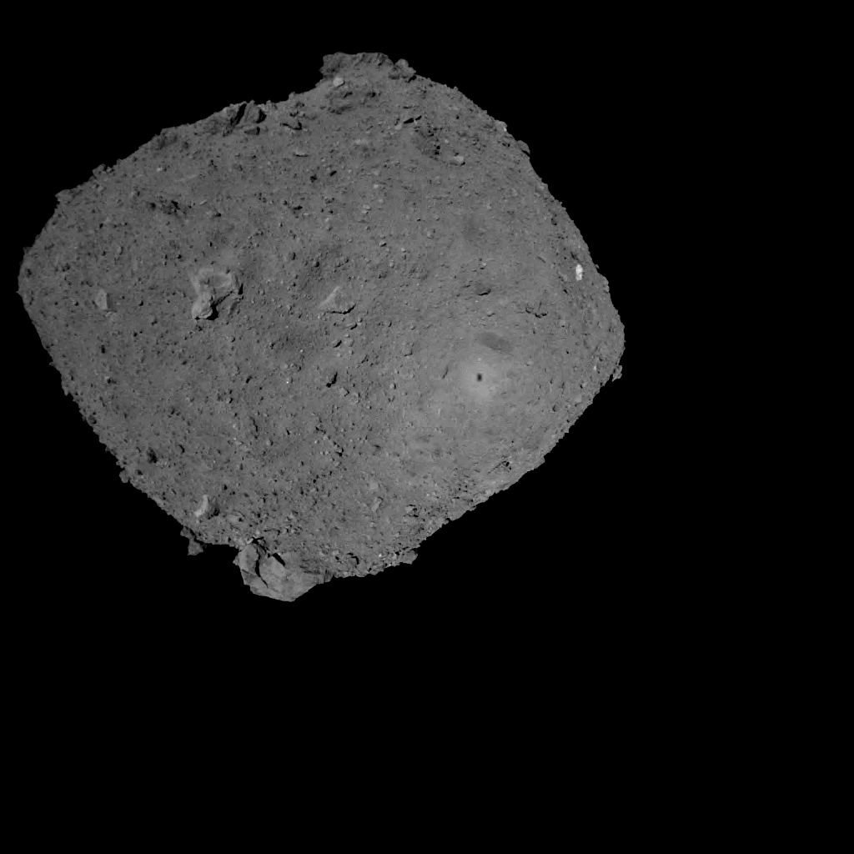
MASCOT‘s trajectory:
Hayabusa‘s camera is following MASCOT on Ryugu
Bild: JAXA/UTokyo/Kochi U/Rikkyo U/Nagoya U/Chiba Inst Tech/Meiji U/U Aizu/AIST
Notes:
Am 3.Oktober wurde MASCOT in einer Höhe von 51Metern über Ryugu von Hayabusa2 abgetrennt und schwebte auf Ryugu zu. Mittlerweile haben wir eine erste Version der Flugbahn von Mascot über dem Asteroiden, Um den Weg von MASCOT über die Oberfläche von Ryugu rekonstruieren zu können, waren die Augen der Kameras an Bord der Muttersonde Hayabusa2 auf den Asteroiden gerichtet. Die Optical Navigation Camera (ONC) hielt den freien Fall von MASCOT in mehreren Bildern fest. In diesen Bilder sehen wir sehen wir MASCOT selbst und den Schatten, den das Experimentpaket während der Flugphase auf den Boden warf. Daraus konnten wir den Weg von MASCOT nun genau rekonstruieren.

Slide 4
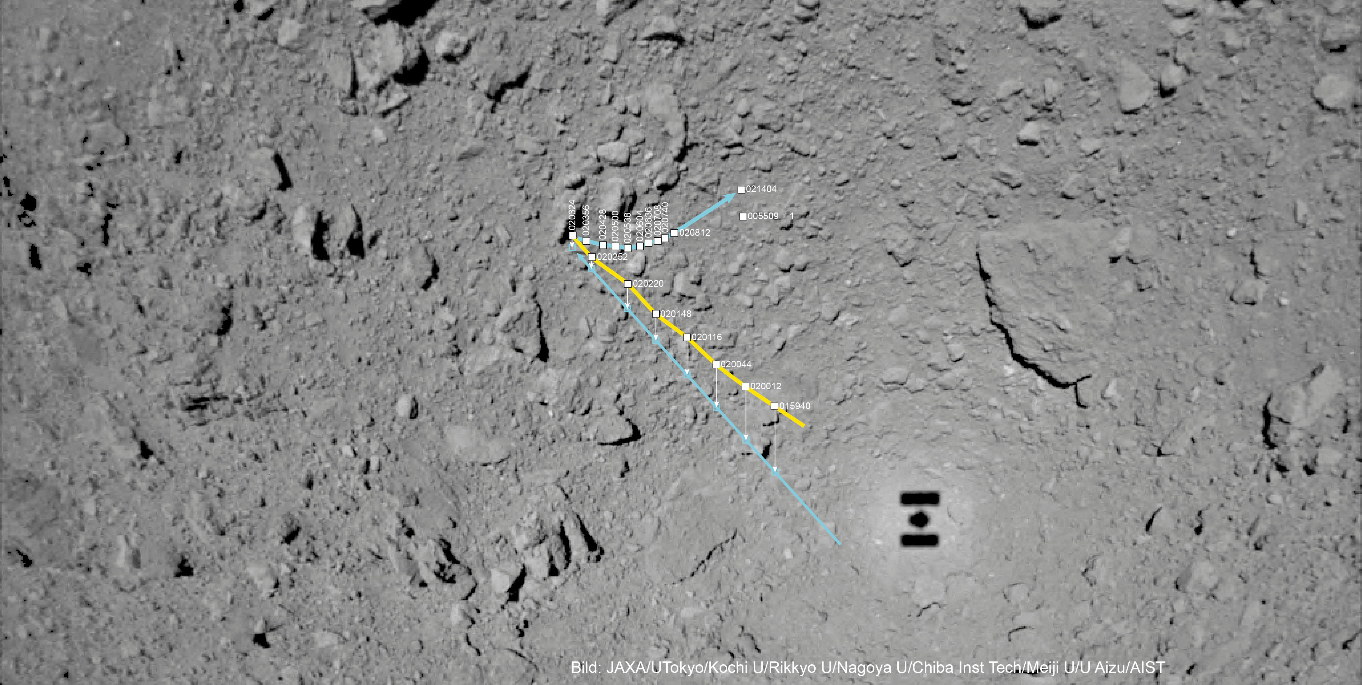
Hayabusa‘s camera is following MASCOT on Ryugu
Notes:
Aus der Rekonstruktion der Flugbahnsehen wit, dass MASCOT nach ca. 6 Minuten auf den hier zu sehenden Steinblock aufprallt – das ist der erste Bodenkontakt mit Ryugu. Die Optical Navigation Camera (ONC) von Hayabusa hält den Ablauf in hochauflösenden Bildern fest. Nach dem ersten Auftreffen prallte MASCOT sanft von diesem großen Block ab, berührte noch ein paar Mal den Boden und fand sich dann in einer zunächst hier bei ca. xxxxxx in einer Ruhelage wieder. Das festgelegte Landegebiet MA9 wurde genau getroffen und befindet sich etwa bei 300 Grad östlicher Länge und 30 Grad südlicher Breite.

Slide 5
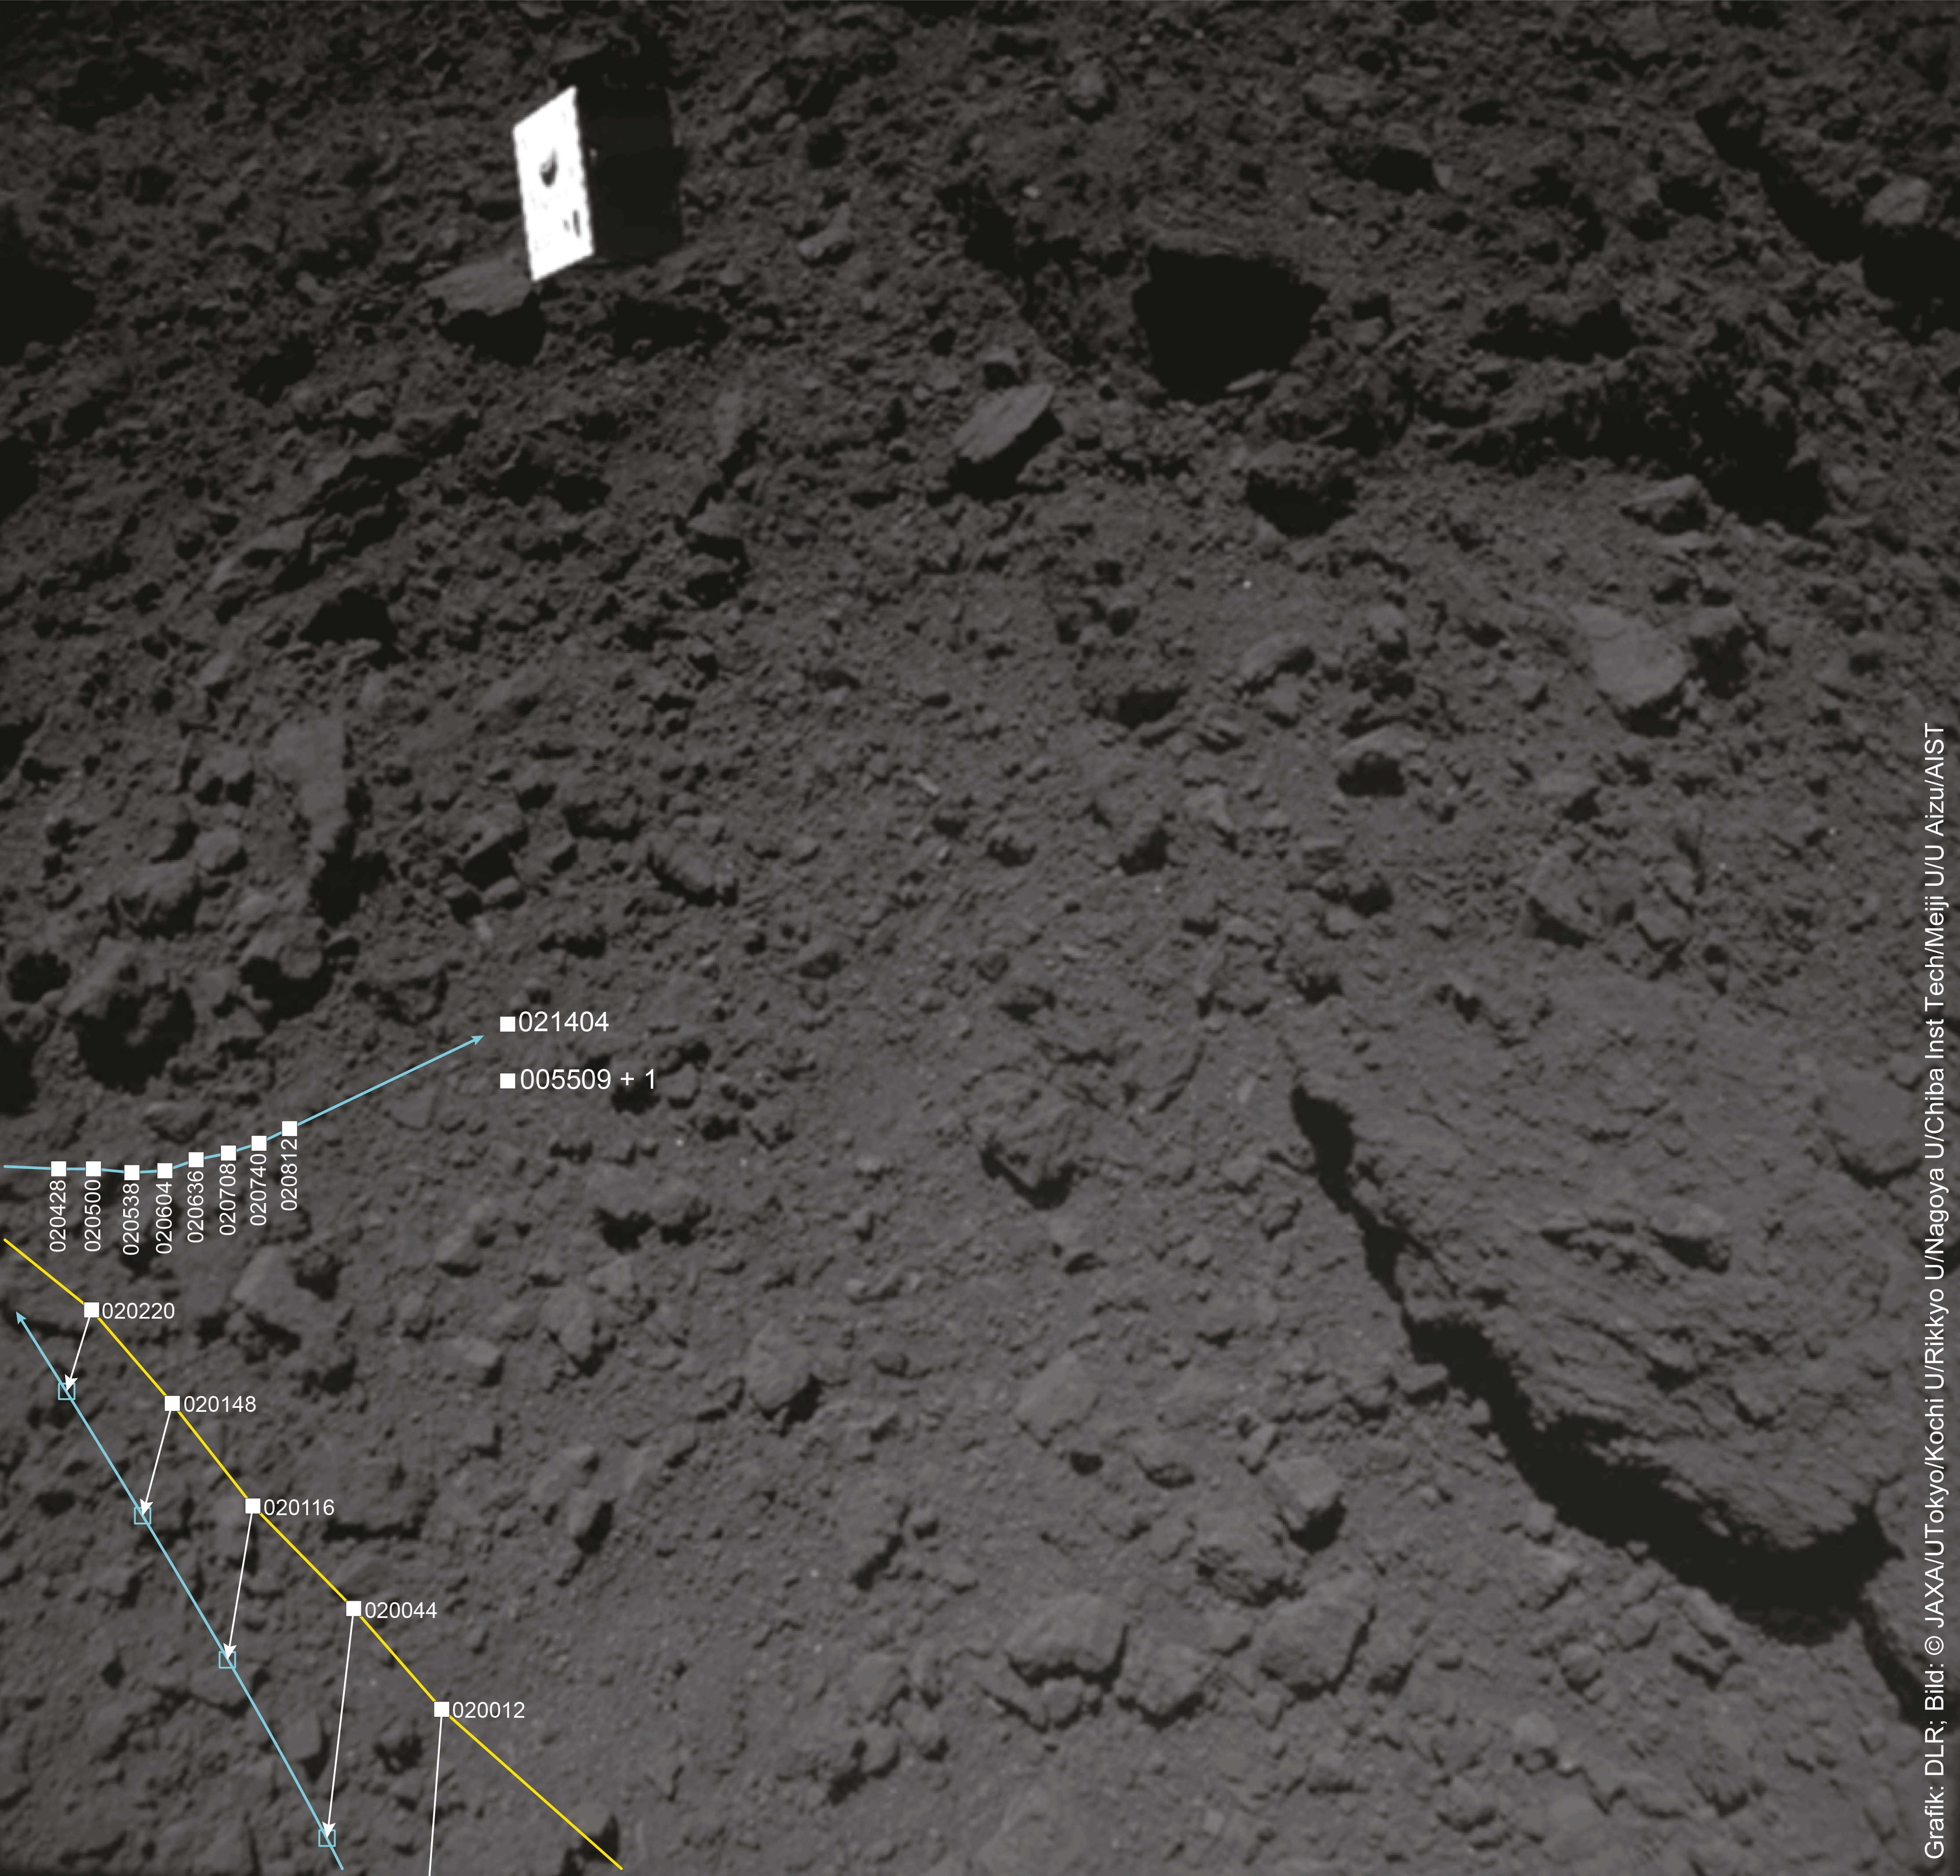
Hayabusa‘s camera is following MASCOT on Ryugu

Slide 6
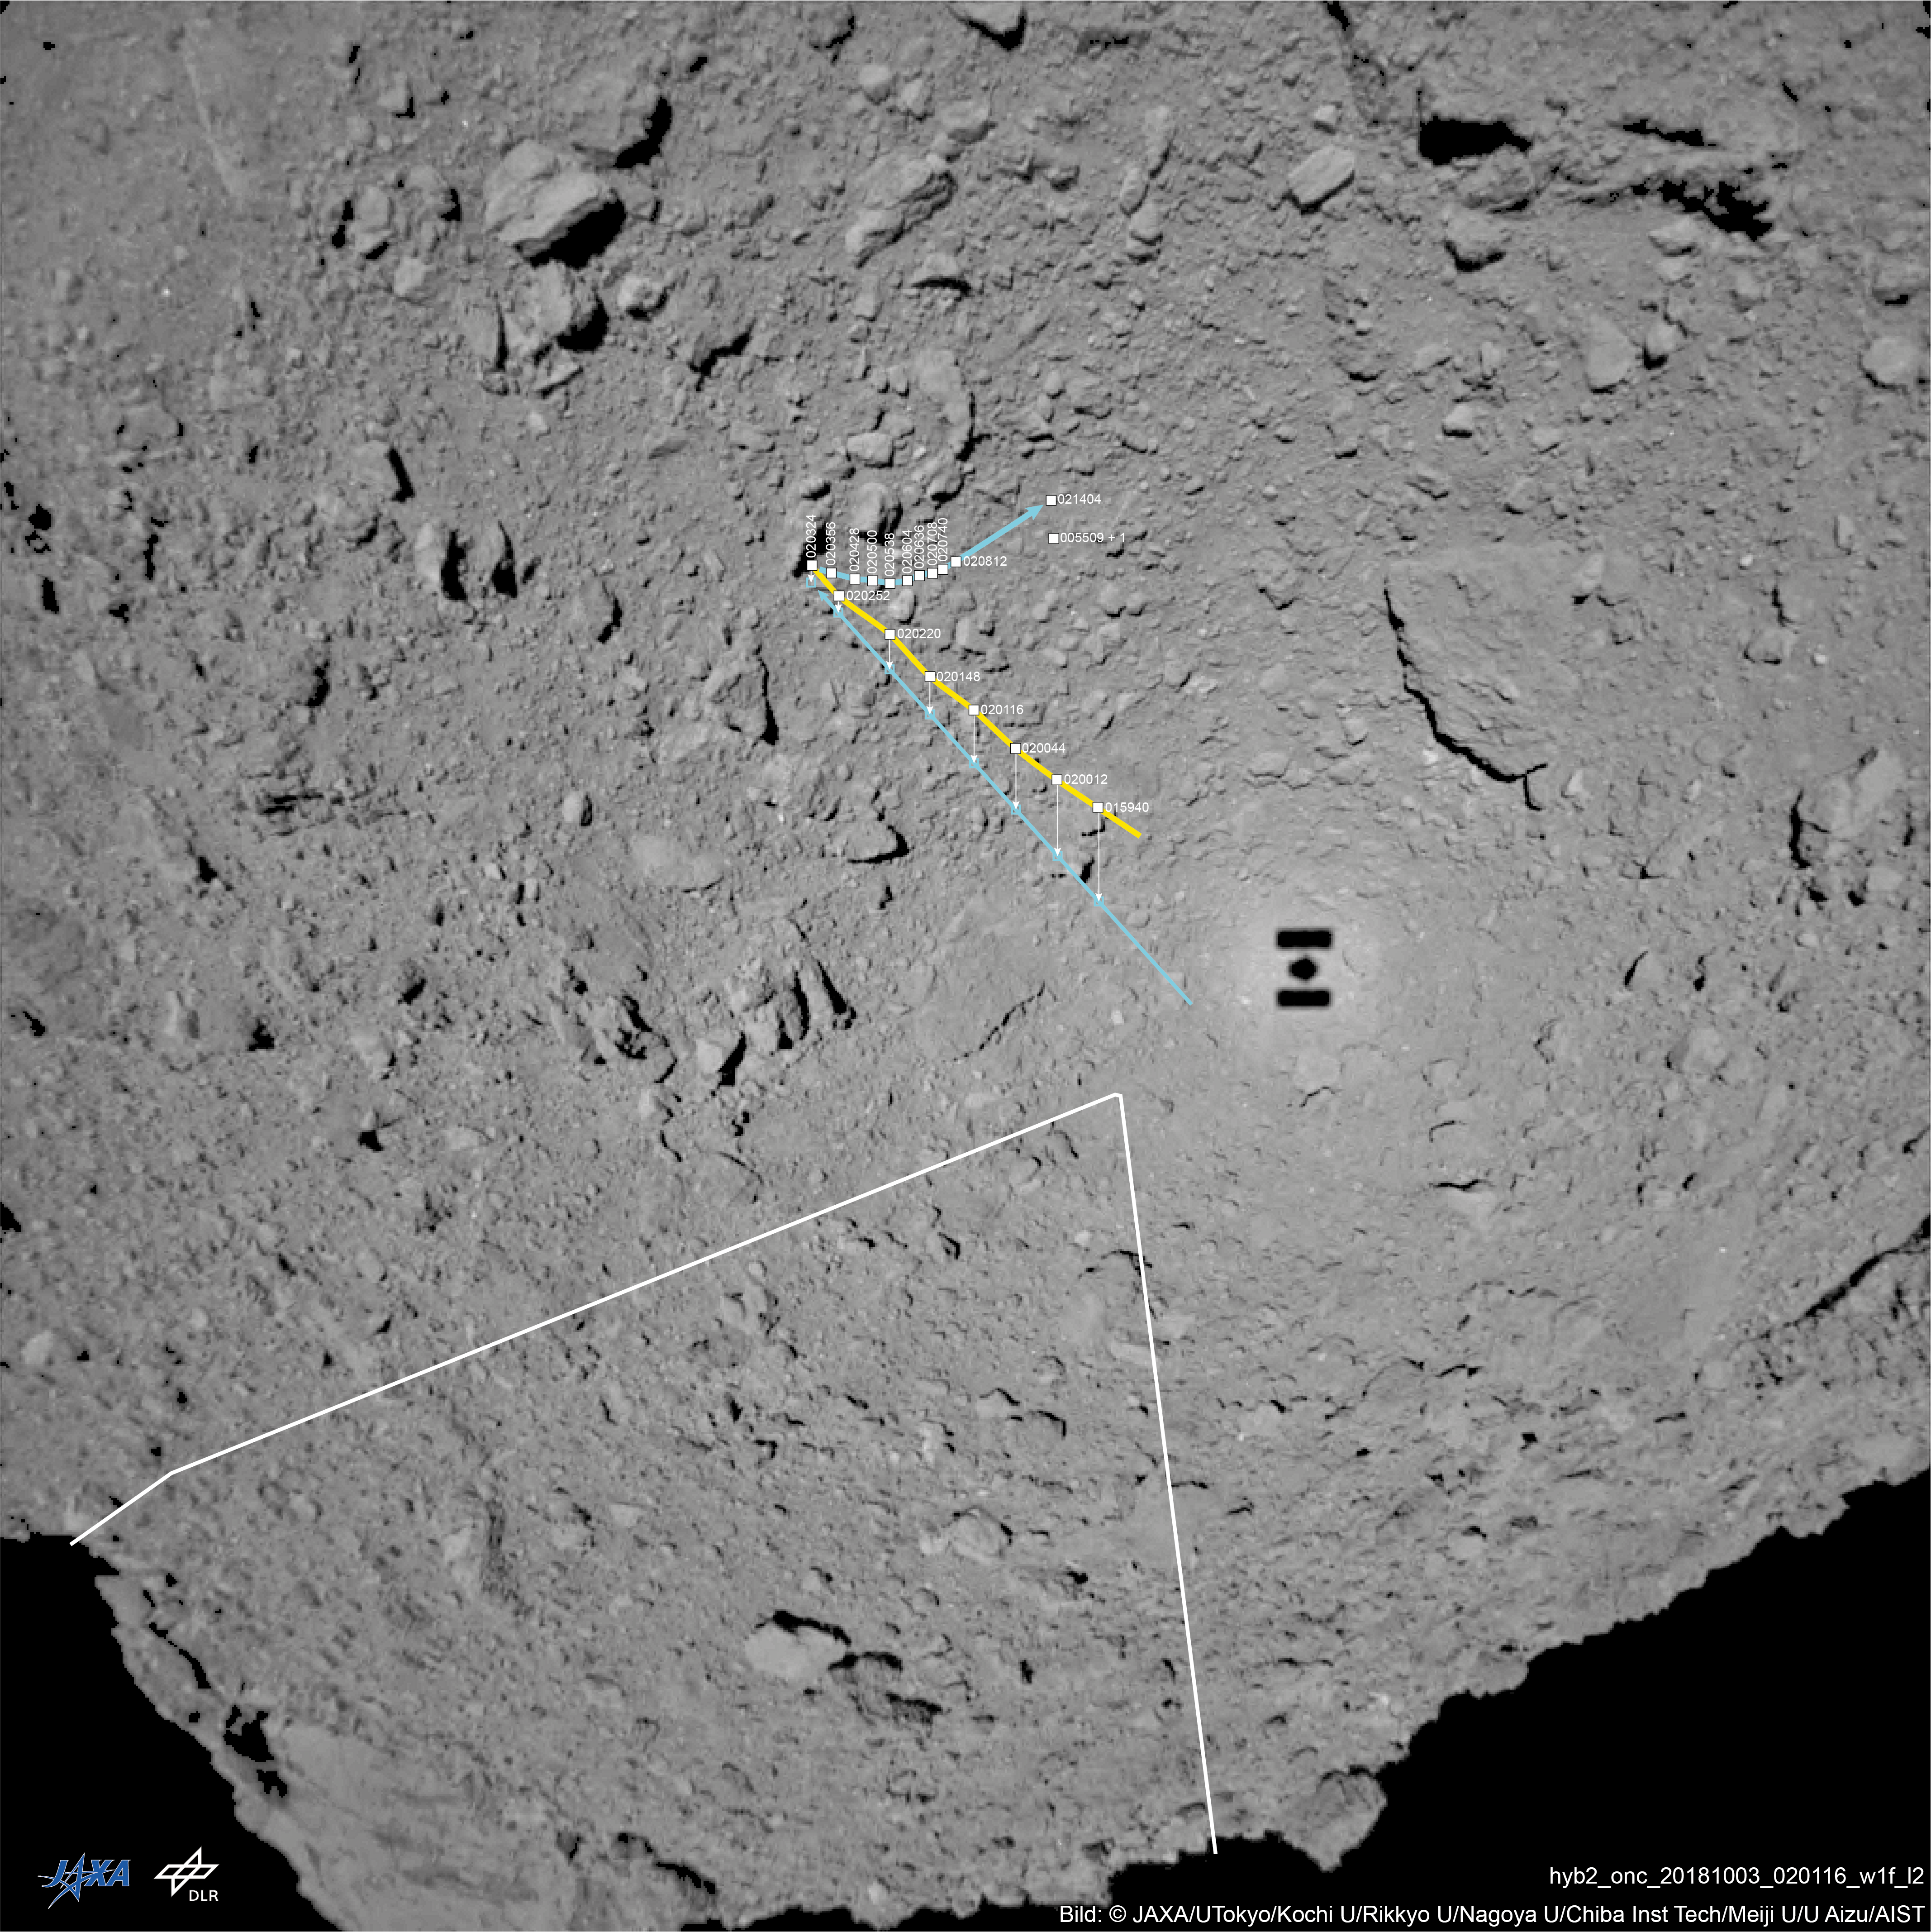
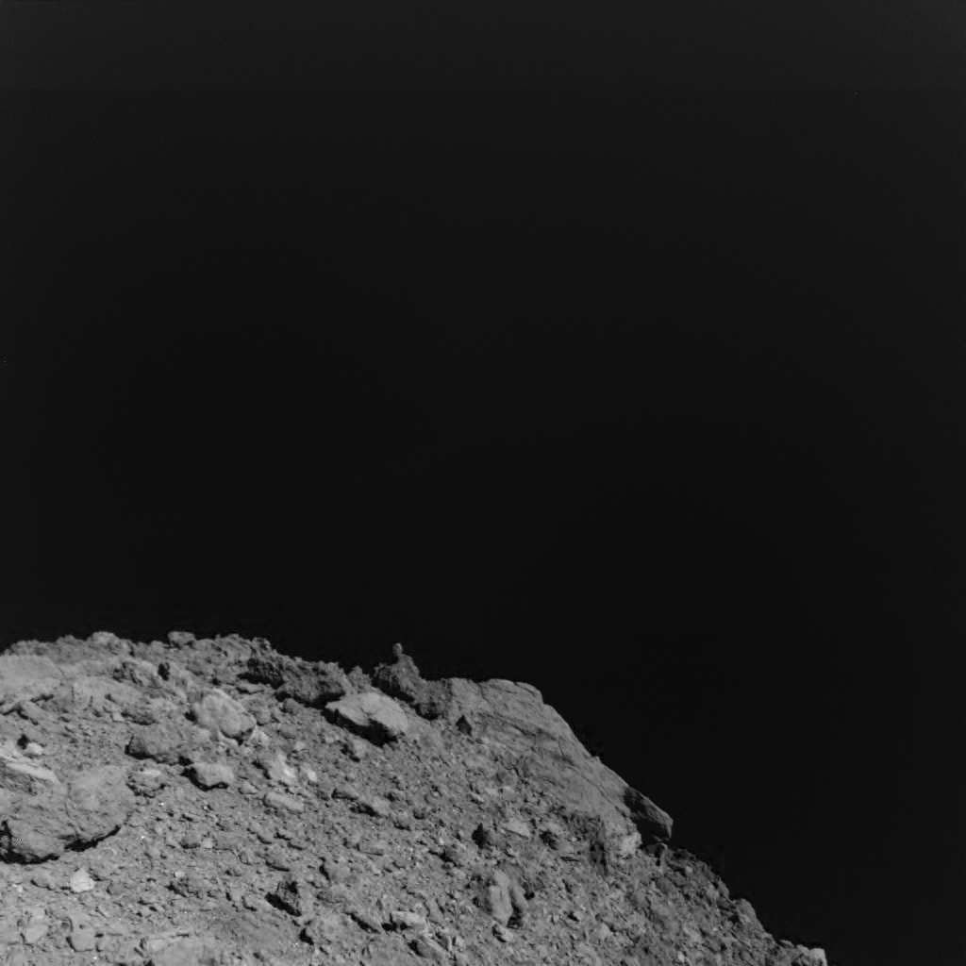
First minutes after separation: oblique view of MASCOT camera to the south
Bild: MASCOT/DLR/JAXA
Notes:
Auch die DLR-Kamera MASCAM nimmt währen des Abstiegs auf den Asteroiden 20 Bilder auf. Das Muster der unzähligen auf der Oberfläche verteilten Blöcken ist auch in Schrägaufnahmen von MASCAM aus der Landesonde heraus in Richtung des jeweiligen Horizonts zu erkennen.

Slide 7

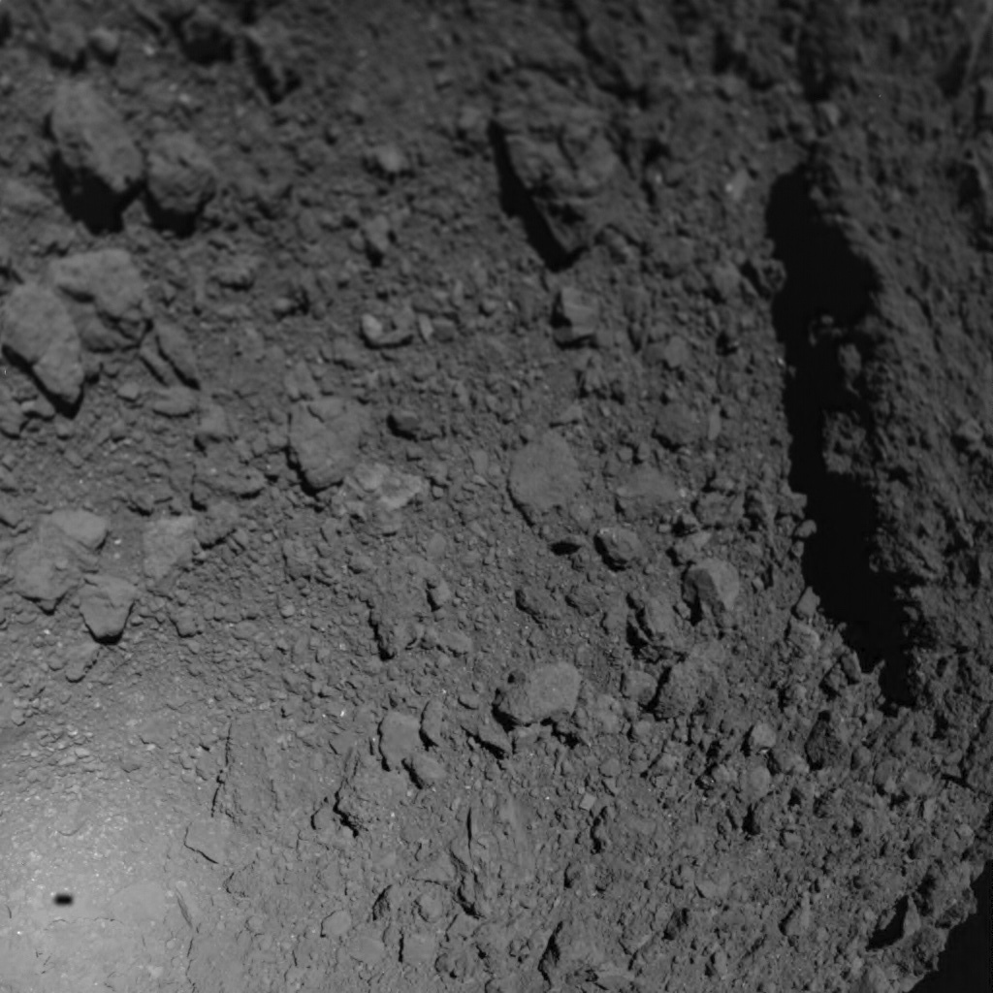
Decent: oblique view of MASCOT camera to the east
Bild: MASCOT/DLR/JAXA

Slide 8

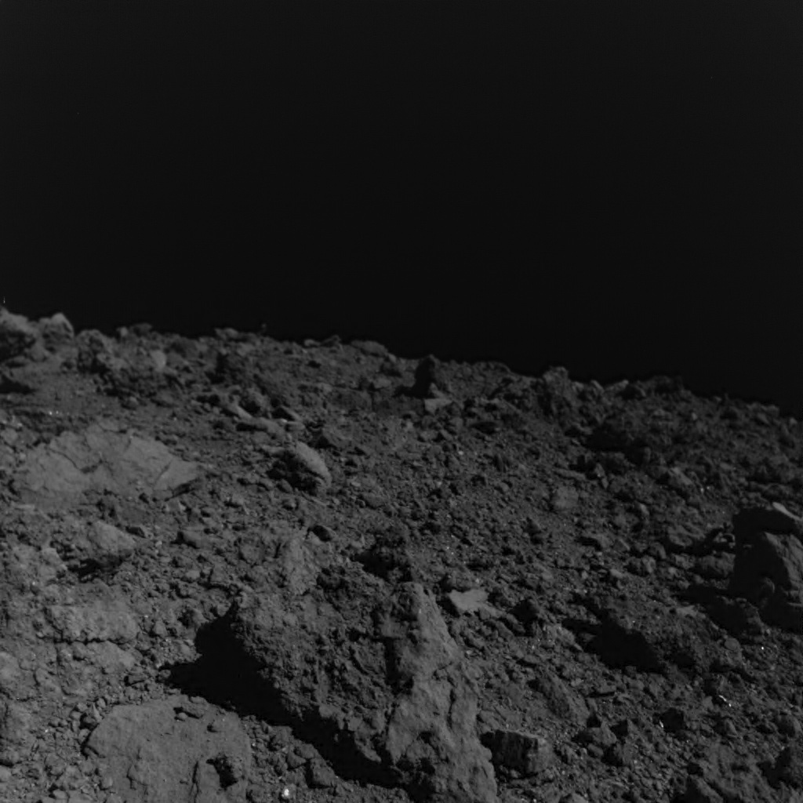
Decent: oblique view of MASCOT camera to the southwest
Bild: MASCOT/DLR/JAXA

Slide 9
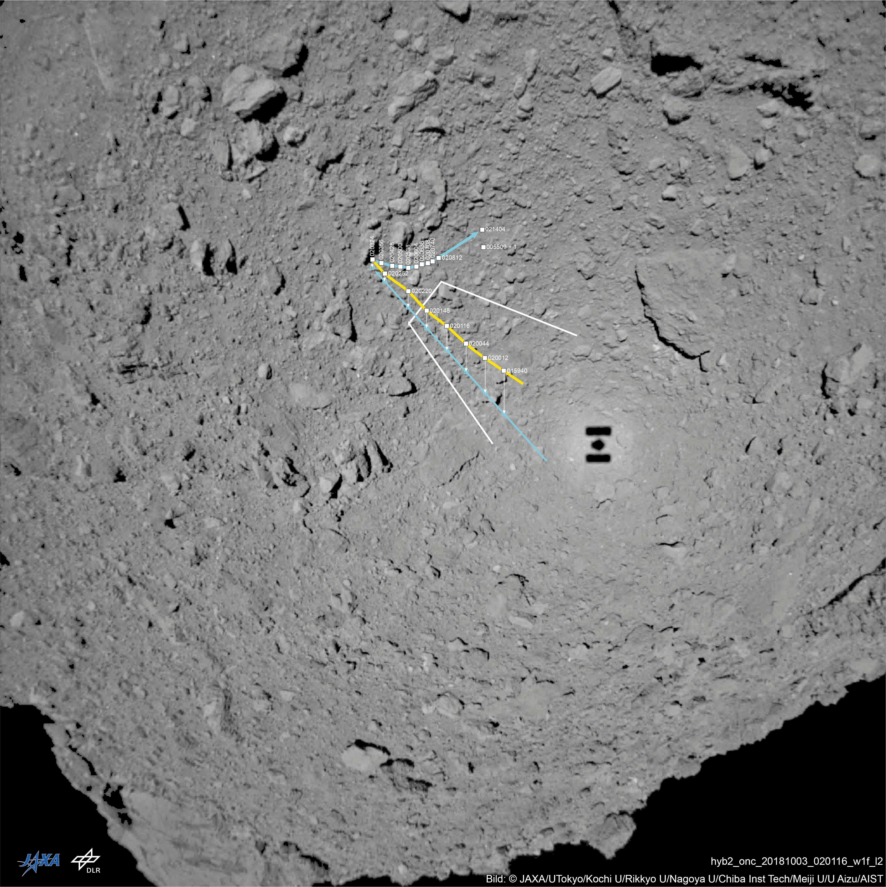
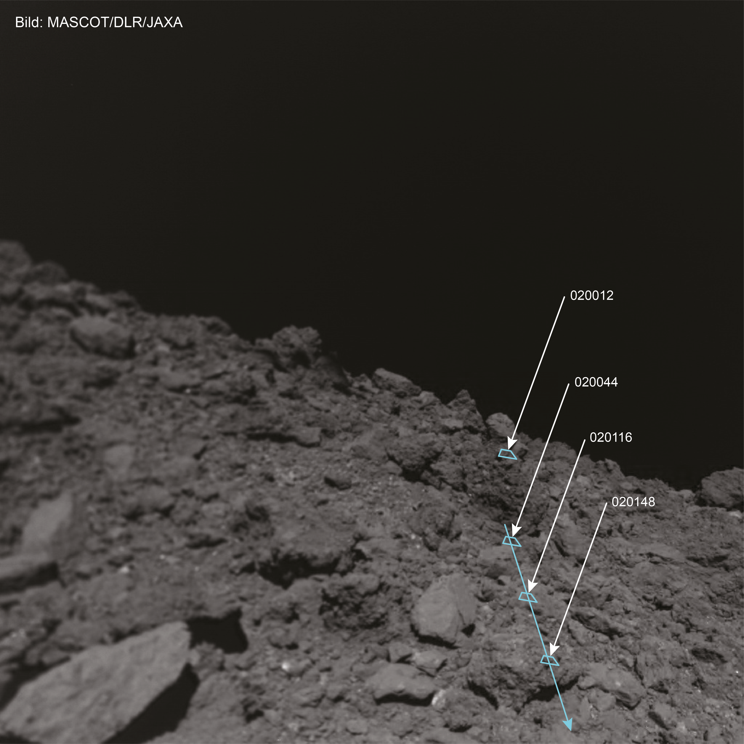
Decent: oblique view of MASCOT camera to the southeast back to the decent trajectory

Slide 10
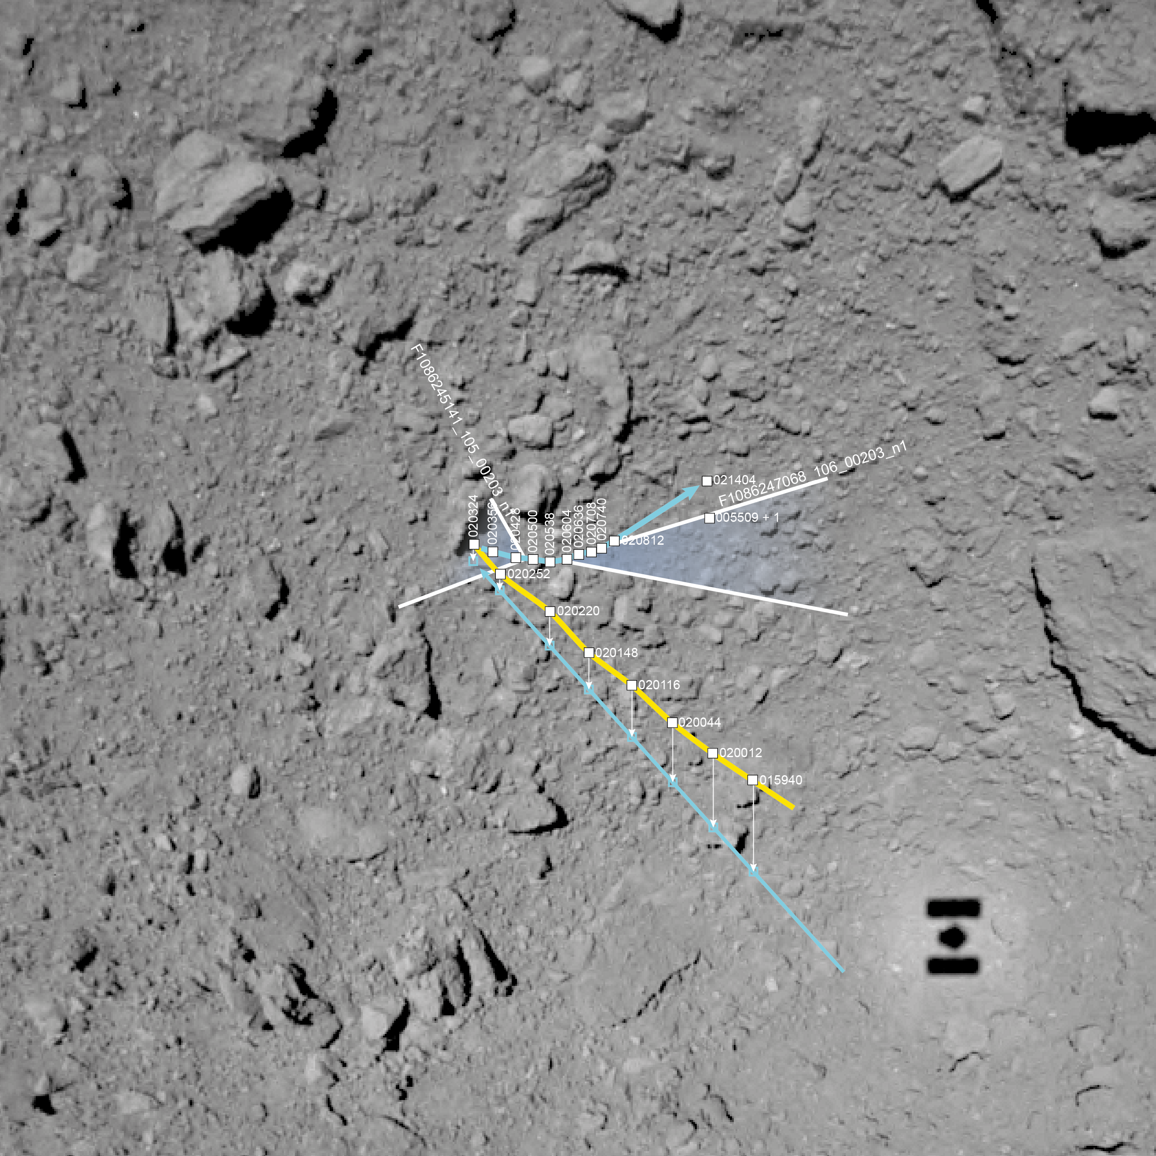
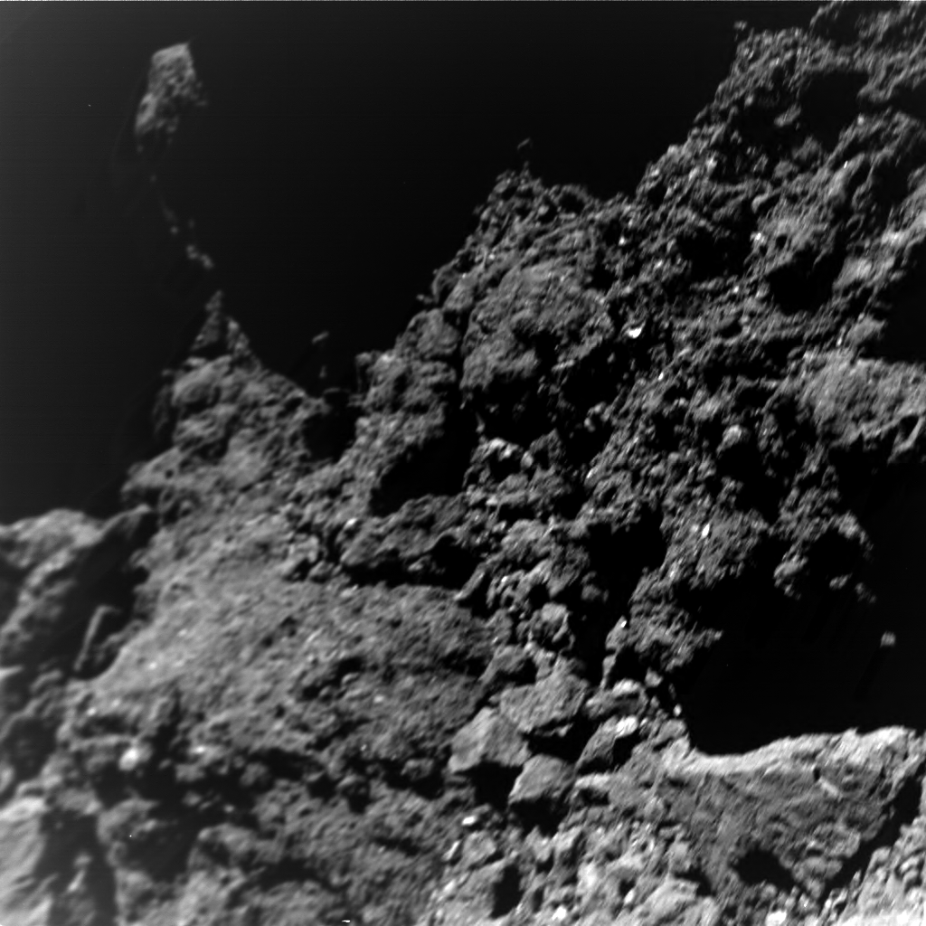
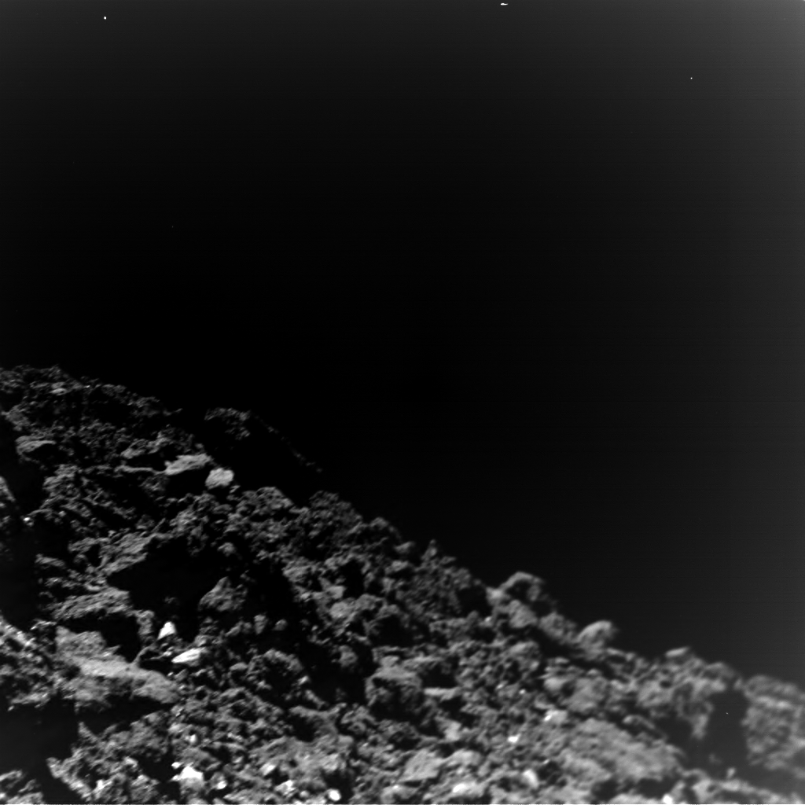
Decent: oblique view of MASCOT camera to the northwest back to the bouncing rock and to the northeast
F1086245141_105_00203_n2
F1086247068_106_00203_n2
JAXA/UTokyo/Kochi U/Rikkyo U/Nagoya U/Chiba Inst Tech/Meiji U/U Aizu/AIST
Bild: MASCOT/DLR/JAXA

Slide 11
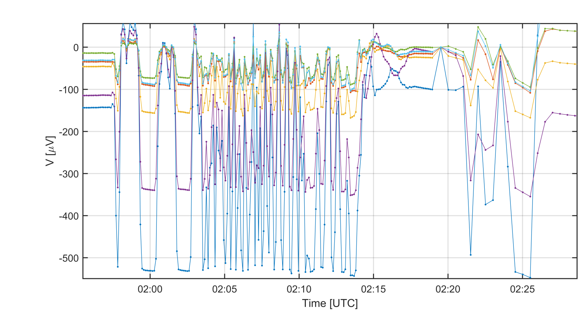
MASCOT radiometer observations during landing
01:57:36 separation from Hayabusa2
The MASCOT Radiometer (MARA)
detects the radiation temperature within ±15° with 6 channels
and a time resolution of
7 seconds
MASCOT/DLR/JAXA

Slide 12
MASCOT radiometer observations during landing
02:03:05 first surface contact
The MASCOT Radiometer (MARA)
detects the radiation temperature within ±15° with 6 channels
and a time resolution of
7 seconds
MASCOT/DLR/JAXA

Slide 13
MASCOT radiometer observations during landing
02:10:26 stop of fast rotation
The MASCOT Radiometer (MARA)
detects the radiation temperature within ±15° with 6 channels
and a time resolution of
7 seconds
MASCOT/DLR/JAXA

Slide 14
MASCOT radiometer observations during landing
02:14:17 first rest position +Y
The MASCOT Radiometer (MARA)
detects the radiation temperature within ±15° with 6 channels
and a time resolution of
7 seconds
MASCOT/DLR/JAXA

Slide 15
MASCOT radiometer observations during landing
02:21:01 uprighting
The MASCOT Radiometer (MARA)
detects the radiation temperature within ±15° with 6 channels
and a time resolution of
7 seconds
MASCOT/DLR/JAXA

Slide 16
MASCOT radiometer observations during landing
02:27:01 rest position +Z
The MASCOT Radiometer (MARA)
detects the radiation temperature within ±15° with 6 channels
and a time resolution of
7 seconds
MASCOT/DLR/JAXA

Slide 17
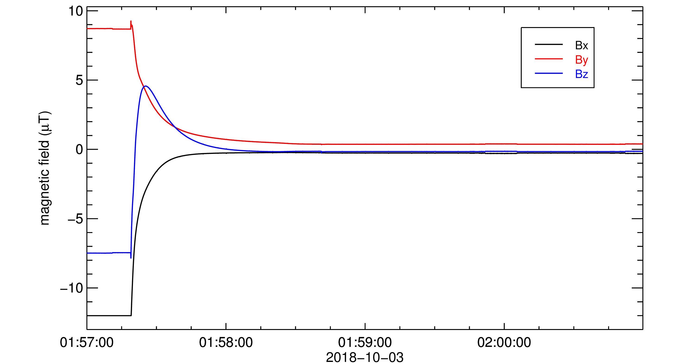
Separation as measured by the madnertometer
Separation velocity: 4 cm/sec +/- 1.0 cm/sec
expected: 5 cm/sec +/- 1.7 cm/sec
MASCOT/TU Braunschweig/DLR/JAXA

Slide 18
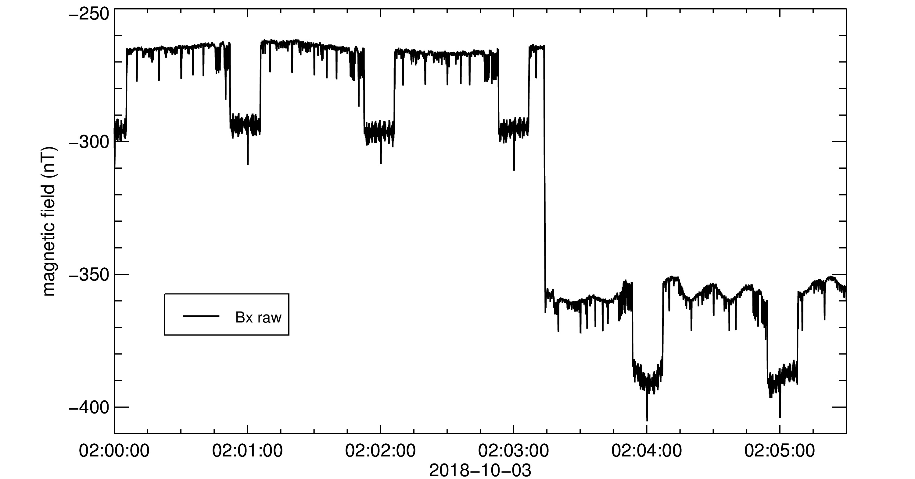
Magnetometer observation after separation
computer
MASCAM
Induced magnetic field by experiments / subsystems
MASCOT/TU Braunschweig/DLR/JAXA

Slide 19
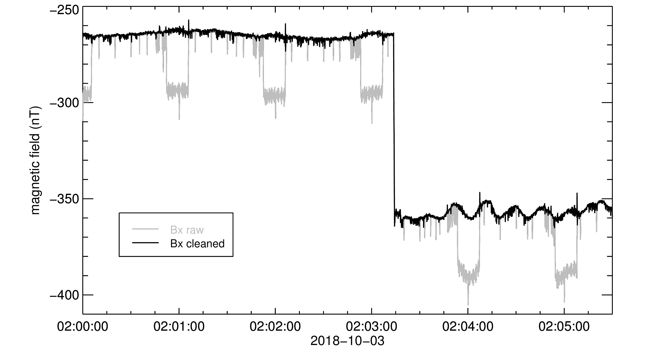
Magnetometer observation after separation
MASCOT/TU Braunschweig/DLR/JAXA

Slide 20
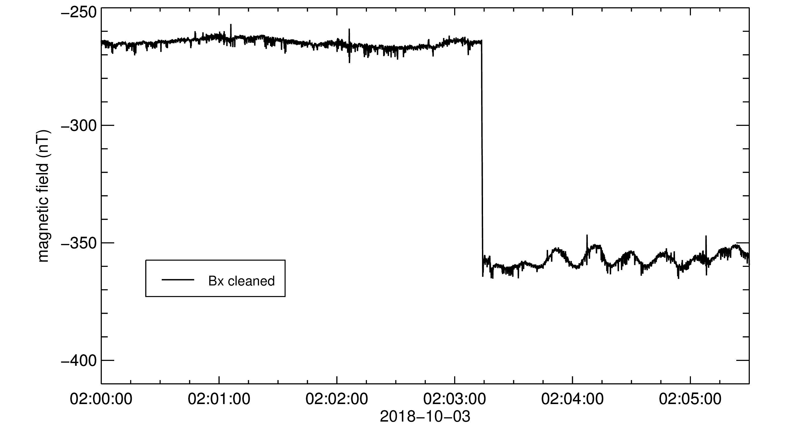
Magnetic field data
Drop down with first surface contact
Observation:
Oszillation of the magnetic field and drop down at 02:03:14
Oszillations due to tumbling of MASCOT
Measured magnetic field is small (< 20nT)
Ryugu is not or only littel magnetized like Comet P67 C/G
MASCOT/TU Braunschweig/DLR/JAXA

Slide 21
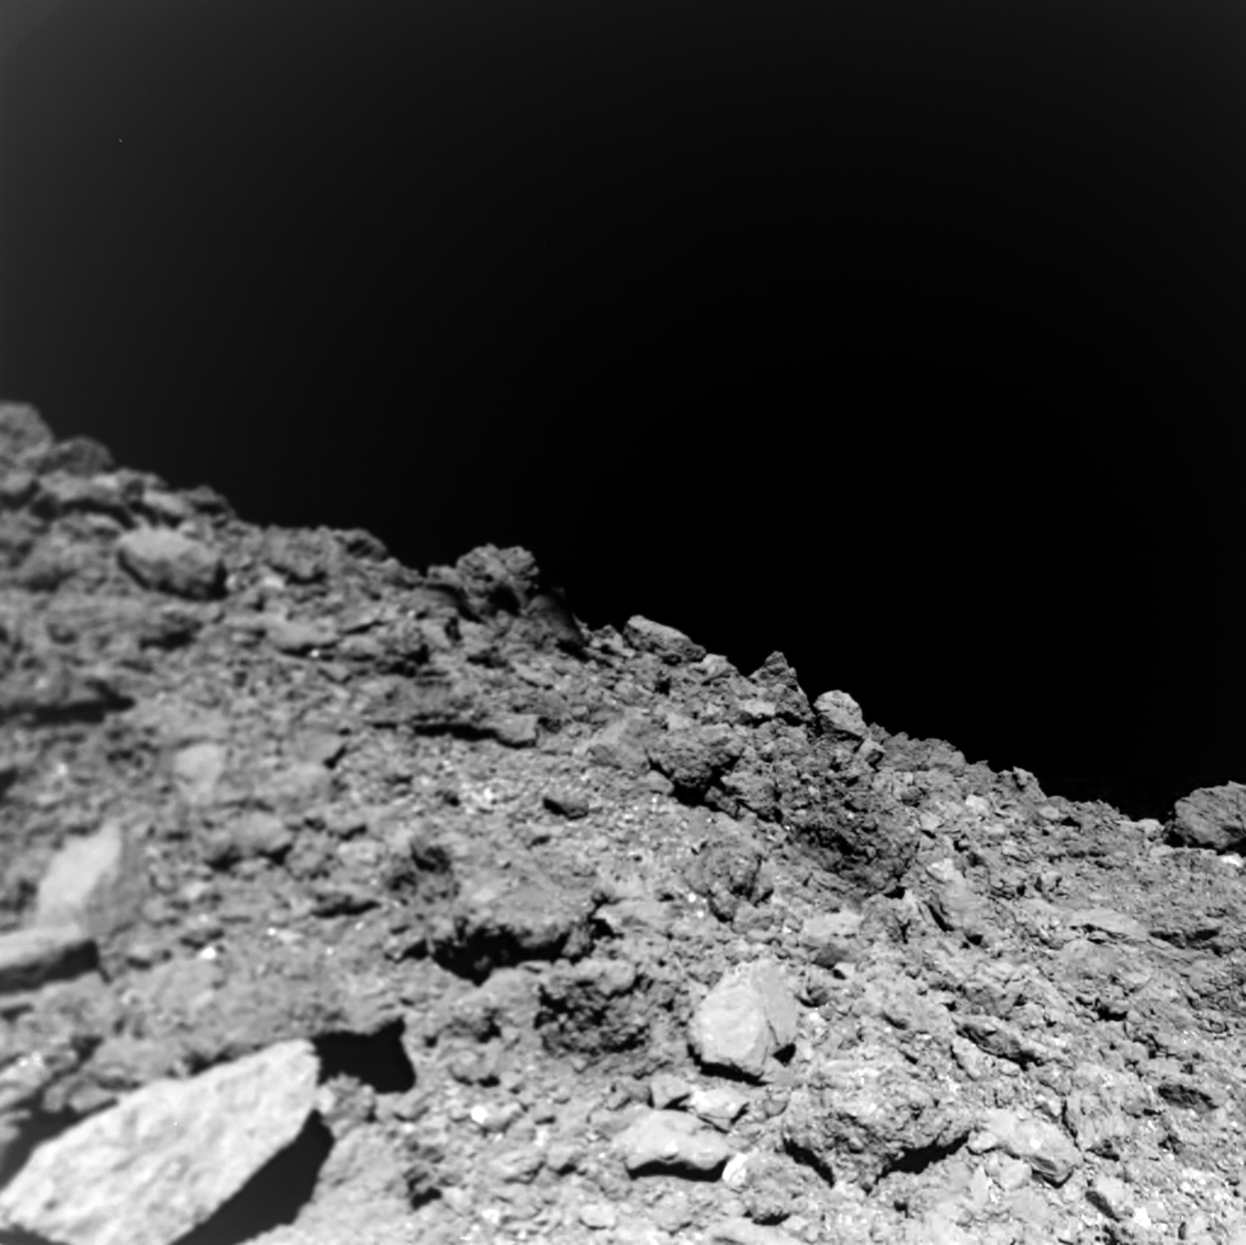
MASCOT/DLR/JAXA

Slide 22
www.DLR.de • Chart 22
https://www.dlr.de/dlr/en/desktopdefault.aspx/tabid-10081/151_read-30235/#/gallery/32337
MASCOT/DLR/JAXA

